Slide 1
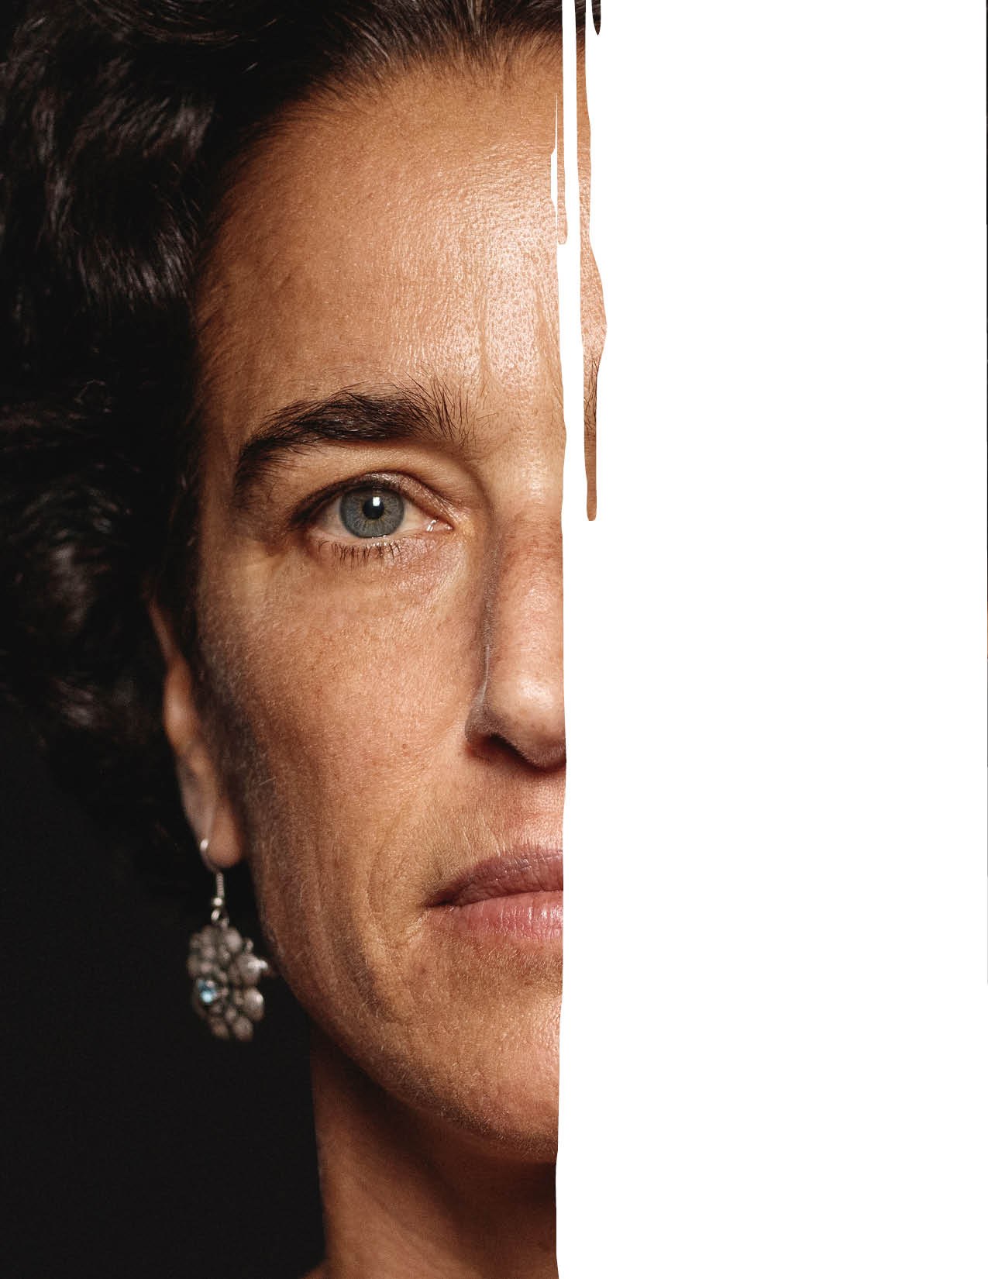

您准备好成为中风观察员了吗？

Slide 2

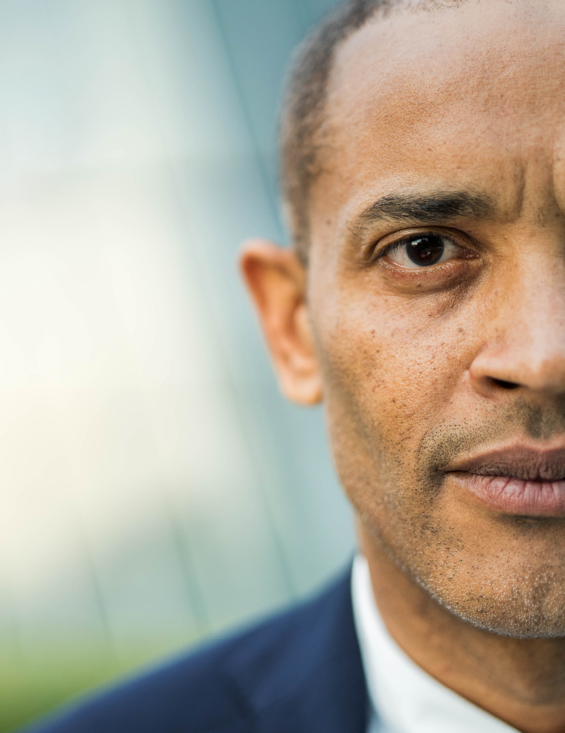
每2秒钟，
就有一个人
发生中风。
中风可能发生
在任何人身上，
在任何时候。

Slide 3
当有人发生中风时，
分秒必争
快速行动
挽救生命
并促进康复。

Slide 4


立即成为中风
观察员
1
观看患者、医生和专家，解释需要注意的事项
2
完成互动测验
3
测试你的观察力和反应速度
4
获取您的“Stroke Spotter”徽章
5
与你的社交圈分享并鼓励他人加入挑战

Slide 5

分秒必争
您今天的行动
可能改变明天的人生。
WWW.WORLDSTROKECAMPAIGN.ORG
#WORLDSTROKEDAY
#ACTFAST

